Slide 1

Жасанды интеллект негіздері
1-дәріс: ЖИ-ке кіріспе. Генеративті ЖИ.

Slide 2

Терминология
Жасанды интеллект (Artificial Intelligence, AI) – үлгіні тану, табиғи тілді өңдеу және шешім қабылдау сияқты адамның интеллектуалдық функцияларын имитациялай алатын компьютерлік жүйелер мен бағдарламаларды әзірлейтін ғылым саласы.
Машиналық оқыту (Machine Learning, ML) – мәліметтерді зерттейтін және талдай алатын, заңдылықтарды ашатын және оларды есептерді шешу үшін пайдалана алатын алгоритмдер мен жүйелерді құру әдісі.
Терең оқу (DeepLearning,DL) – деректерді өңдеу және талдау үшін жасанды нейрондық желілерді пайдалануға негізделген машиналық оқыту әдістерінің ішкі жиынтығы.

Slide 3
Терминология
Жасанды нейрондық желілер (Artificial Neural Networks, ANN) – ақпаратты өңдеу және есептерді шешу үшін қолданылатын мидағы нейрондық желілердің жұмысын имитациялайтын компьютерлік жүйелер.
Табиғи тілді өңдеу (Natural Language Processing, NLP) – адамдардың қарым-қатынасында қолданылатын табиғи тілді өңдеу және талдау жүйелері мен алгоритмдерін әзірлейтін жасанды интеллект саласы.
Робототехника (Robotics) – әртүрлі тапсырмаларды орындауға қабілетті роботтар мен автономды жүйелерді жасаумен және жасаумен айналысатын инженерлік және жасанды интеллект саласы.

Slide 4
Терминология
Заттар интернеті (Internet of Things, IoT) – деректерді жинау және өңдеу үшін сенсорлар мен басқа технологияларды пайдаланатын әртүрлі құрылғылар мен желілер арасындағы өзара әрекеттесу тұжырымдамасы.
Компьютерлік көру (Computer Vision) – жүйелер мен алгоритмдерді әзірлейтін жасанды интеллект саласы суреттер мен бейнелерді талдау және түсіндіру.
Автономды жүйелер (Autonomous Systems) – адамның қатысуынсыз шешімдер қабылдауға және әрекеттерді орындауға қабілетті жүйелер мен құрылғылар.
Үлкен деректер (Big Data) – өңдеу, талдау және пайдалану үшін арнайы әдістер мен технологияларды қажет ететін деректердің үлкен көлемі.

Slide 5
Терминология
Байес желілері (Bayesian Networks) – ықтималдық әдістерге негізделген және күрделі жүйелерді талдау және болжау үшін қолданылатын модельдер.
Эволюциялық алгоритмдер (Evolutionary Algorithms) – табиғаттағы эволюция принциптеріне негізделген және ең жақсы шешімдерді табу үшін қолданылатын машиналық оқыту әдістері.
Кластерлеу (Clustering) – деректерді ұқсастықтары бойынша топтарға бөлуге мүмкіндік беретін машиналық оқыту әдісі.

Slide 6
Терминология
Қауымдастық ережелері (Association Rules) – үлкен деректерді талдау және әртүрлі параметрлер арасындағы үлгілер мен қатынастарды табу үшін қолданылатын машиналық оқыту әдістері.
Кері бағытталған нейрондық желілер (Feedforward Neural Networks) үлгіні тану, болжау және жіктеу сияқты әртүрлі мәселелерді шешу үшін қолданылатын жасанды нейрондық желінің түрі.
Қайталанатын нейрондық желілер (Recurrent Neural Networks) – мәтін, сөз және уақыт қатары сияқты дәйекті деректерді өңдеуге қабілетті жасанды нейрондық желінің түрі.
Конволюциялық нейрондық желілер (Convolutional Neural Networks) – кескіндер мен бейнелерді өңдеу және талдау үшін қолданылатын жасанды нейрондық желінің түрі.

Slide 7

Терминология
Үлгіні тану (Image Recognition) – бейнелердегі объектілер мен үлгілерді анықтау және анықтау процесі.
Оңтайландыру алгоритмдері (Optimization Algorithms) – әртүрлі оңтайландыру мәселелерінде ең жақсы шешімдерді табу үшін қолданылатын әдістер мен алгоритмдер.
Шешім ағаштары (Decision Trees) – шешім қабылдау үшін ағаш құрылымын пайдаланатын машиналық оқыту үлгілері.

Slide 8
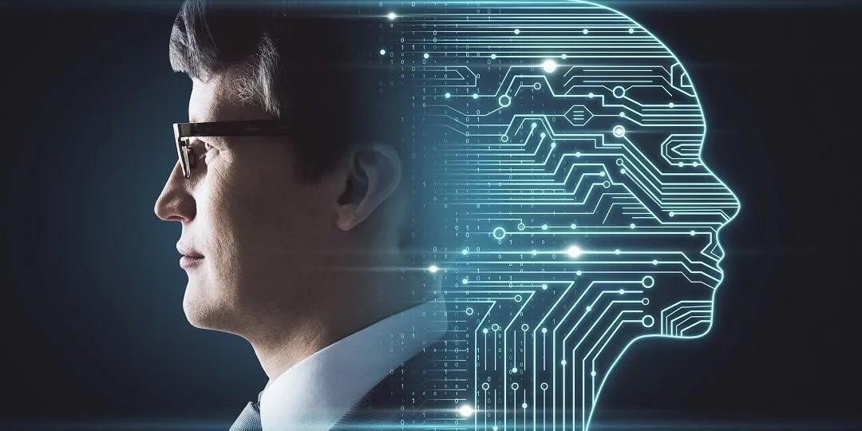
Жасанды интеллект дегеніміз не?
Жасанды интеллект (AI) - бұл компьютерлік ғылымның кең саласы, ол жұмыс істей алатын интеллектуалды машиналарды жасауға бағытталған. Әдетте адам интеллектін қажет ететін тапсырмаларды орындау.

Slide 9

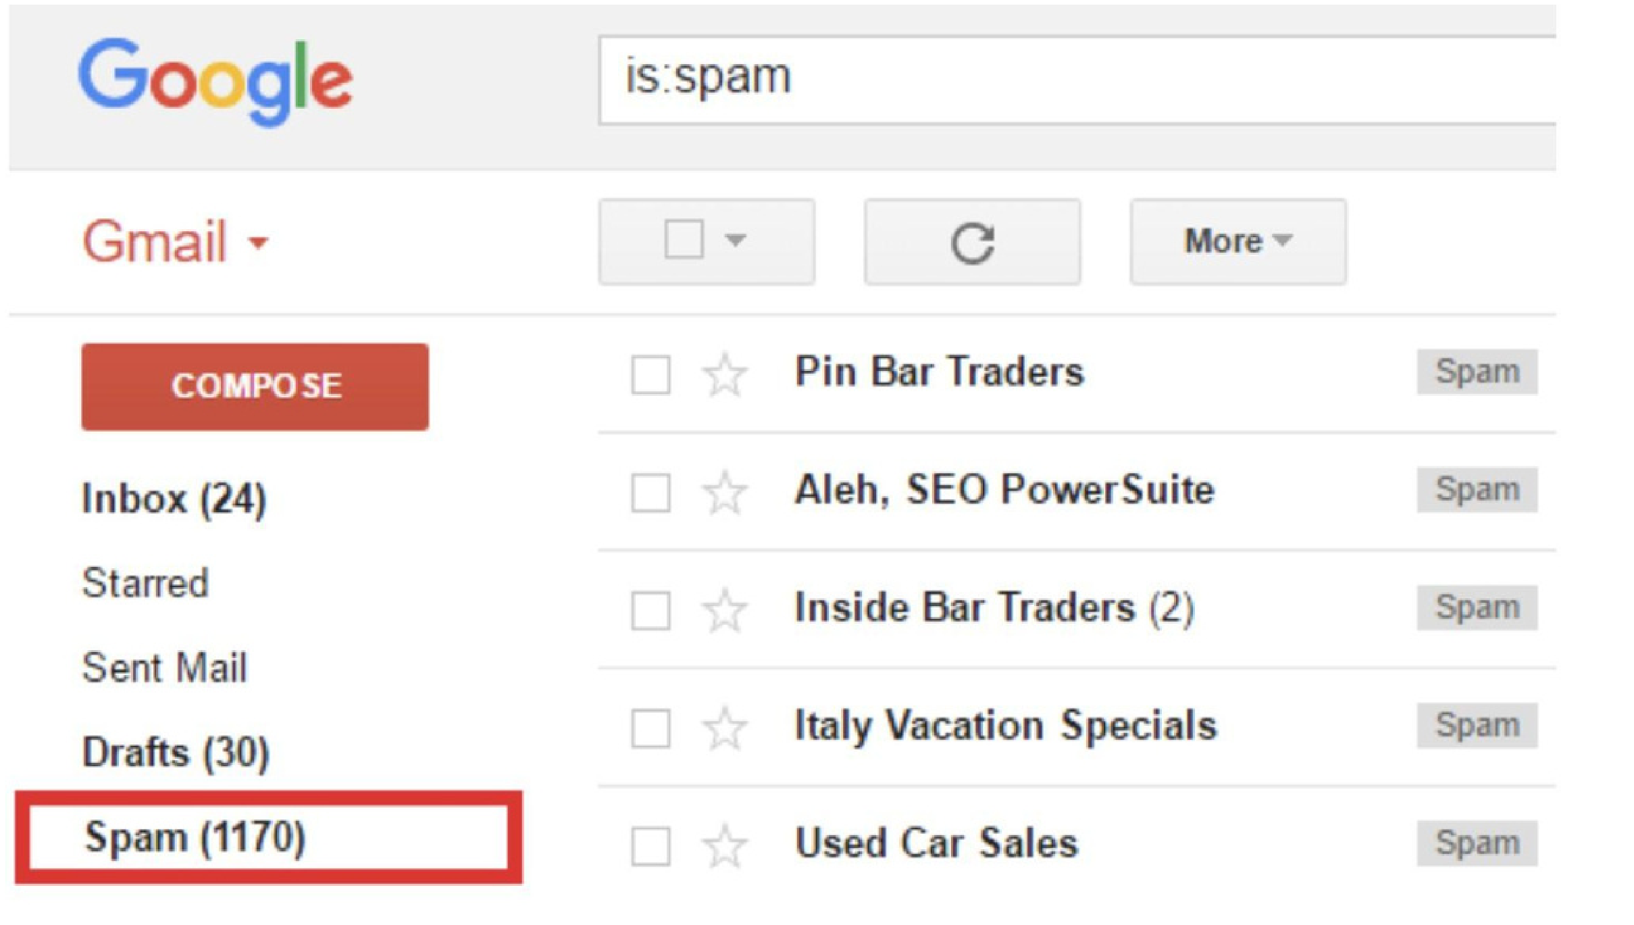

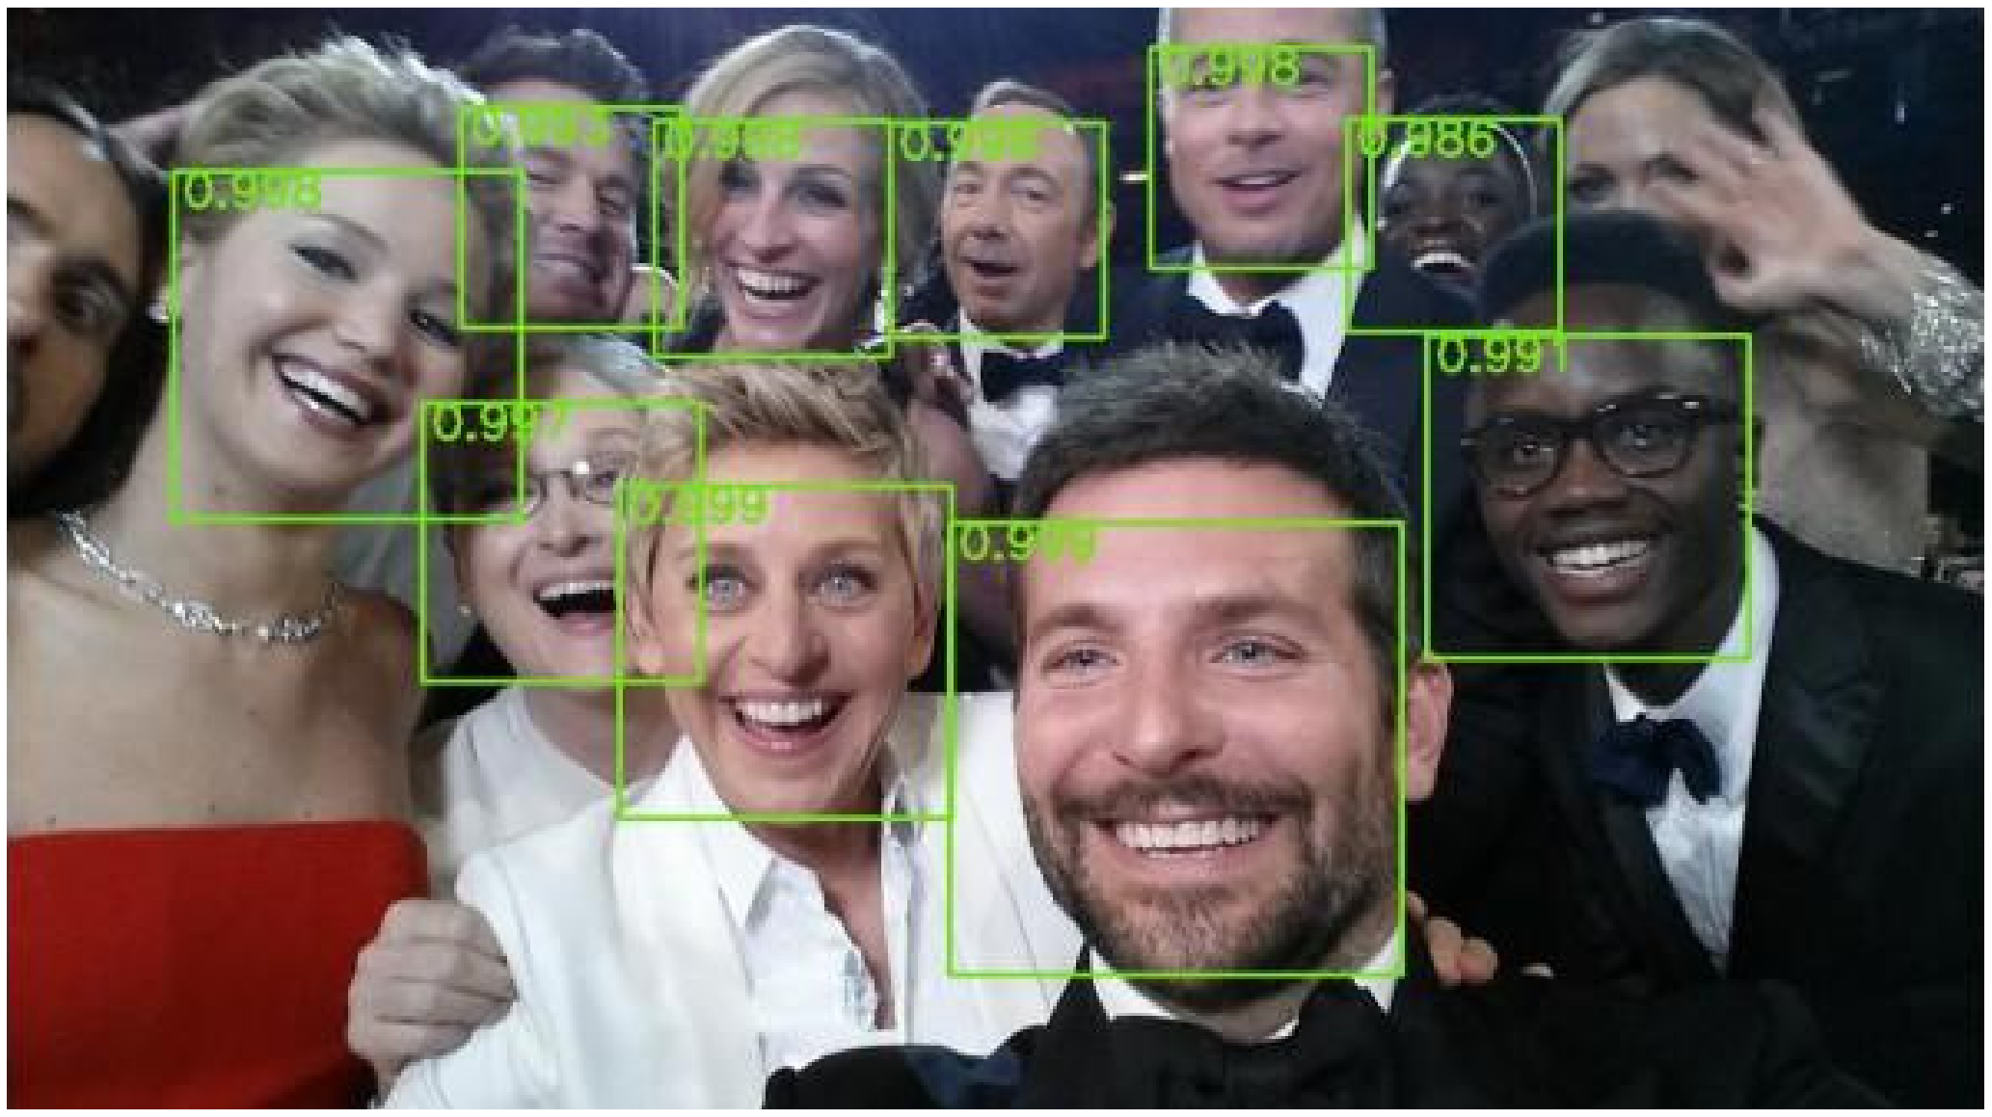

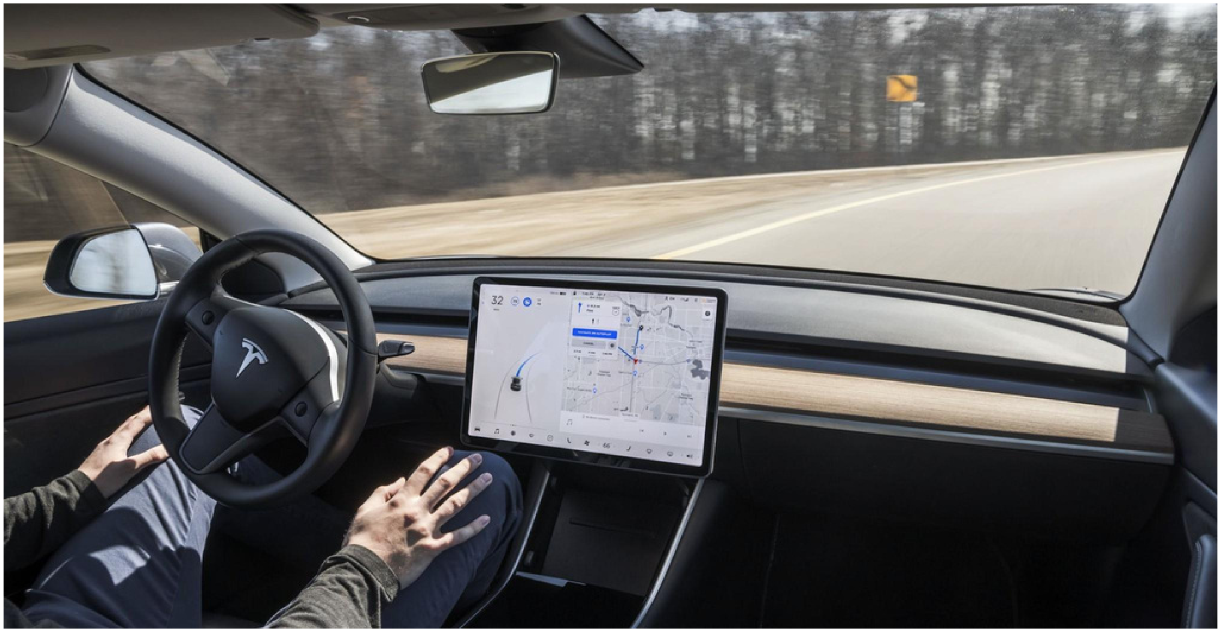
AI мысалдары
Адамды іздеу және анықтау
Спамның анықтамасы
Авто-пилот

Slide 10


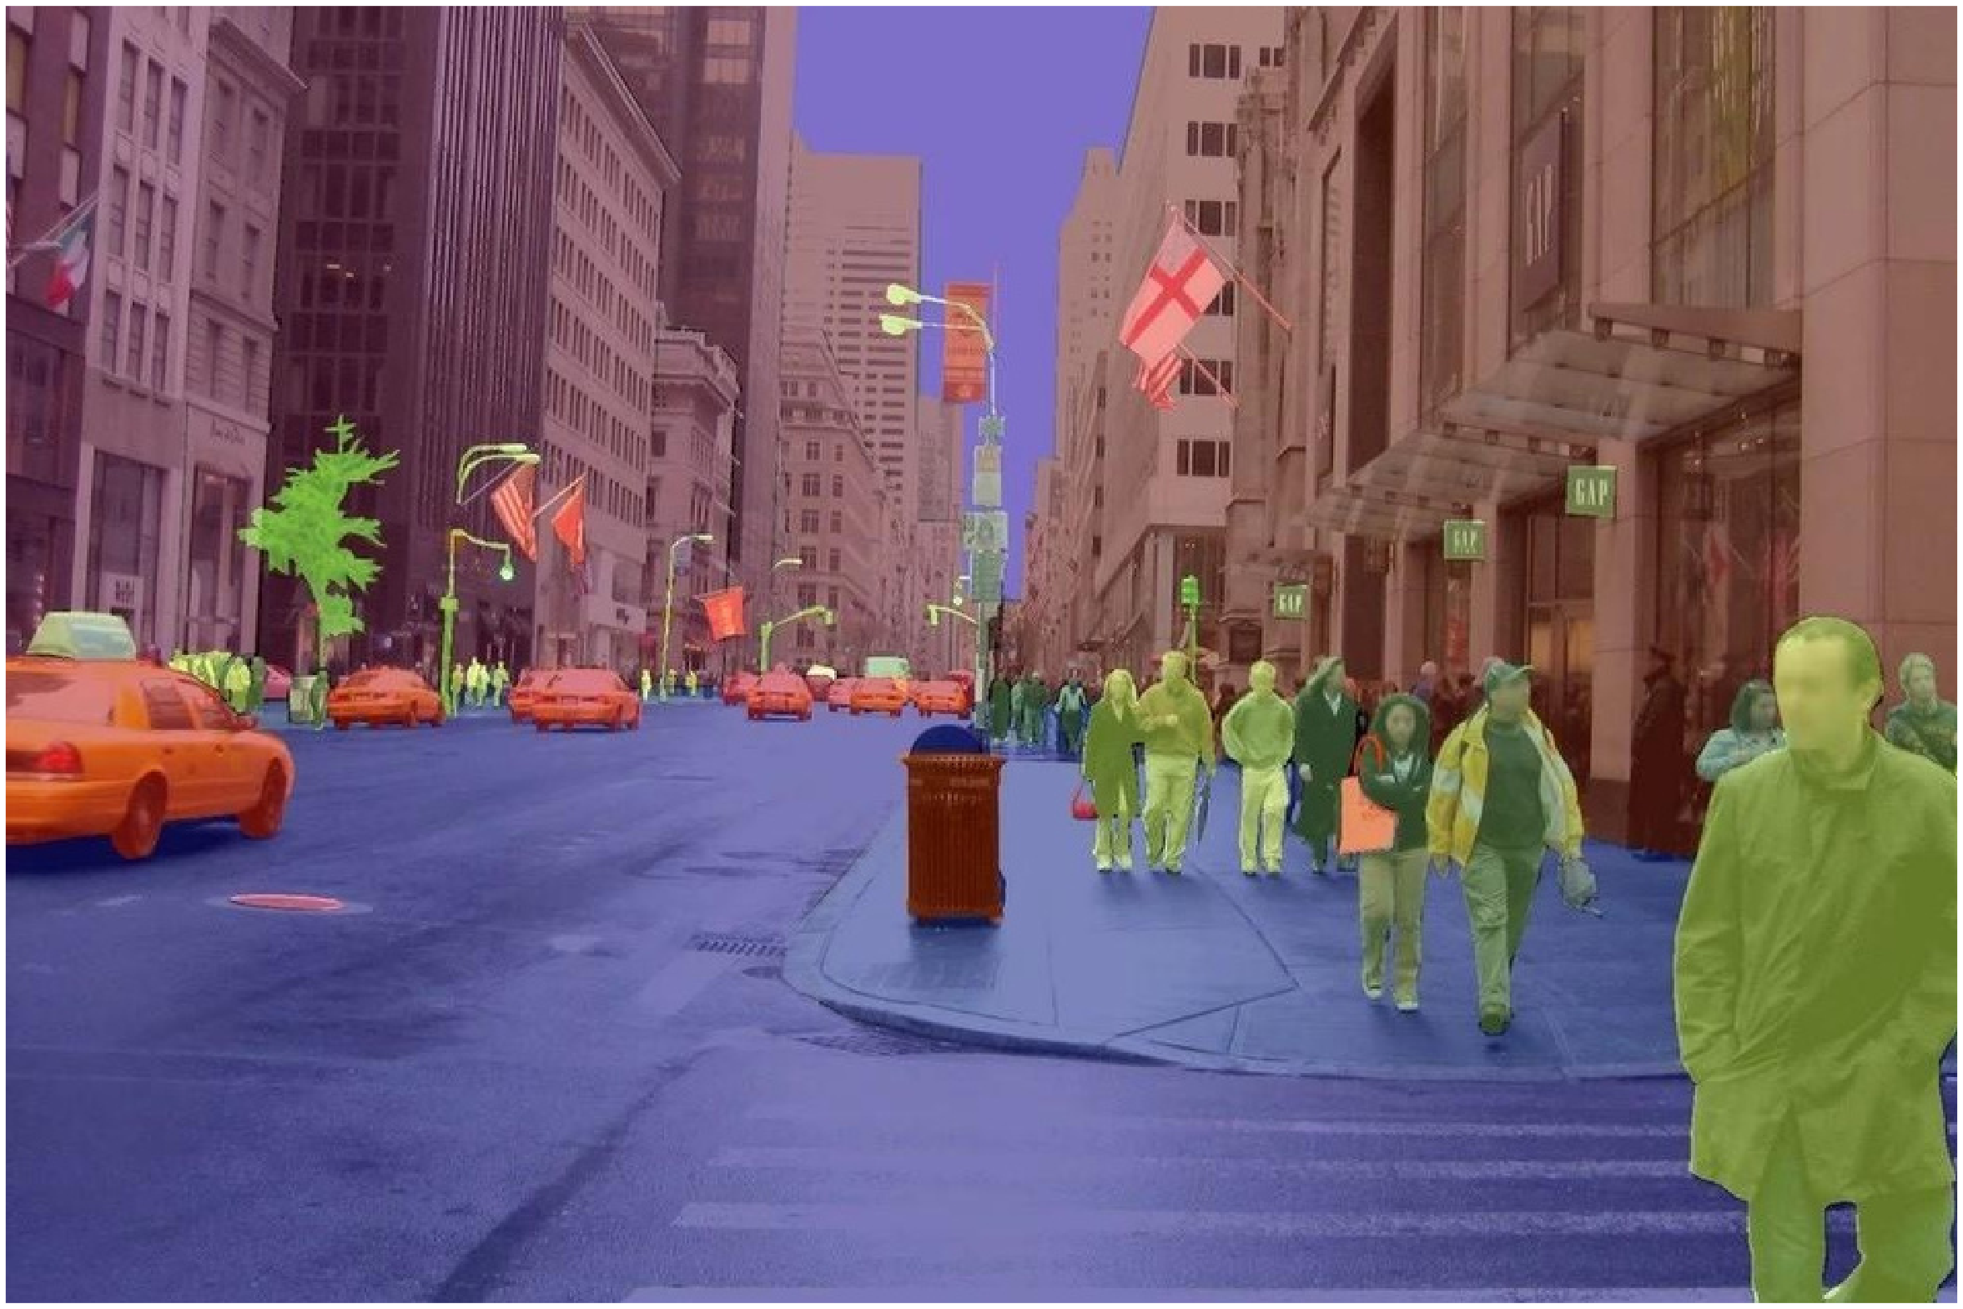
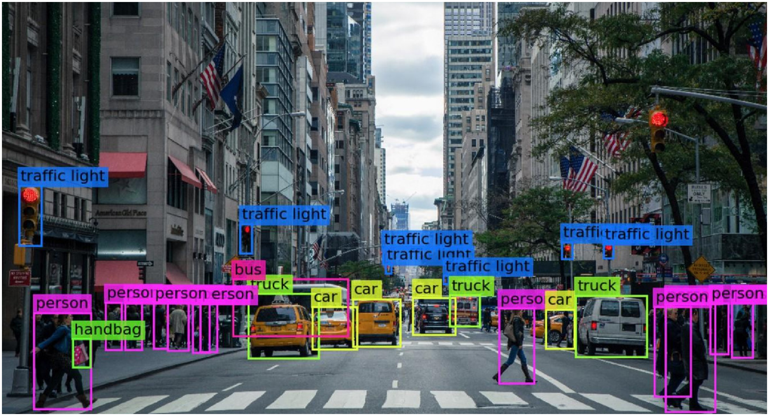
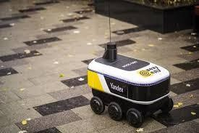
AI мысалдары
С_{С}Т_{Т}А_{А}Т_{Т}И_{И}С_{С}Т_{Т}И_{И}К_{К}А_{А}Л_{Л}Ы_{Ы}Қ_{Қ} Б_{Б}А_{А}Қ_{Қ}Ы_{Ы}Л_{Л}А_{А}У_{У}
Объектіні тану
Объектіні сегменттеу

Slide 11

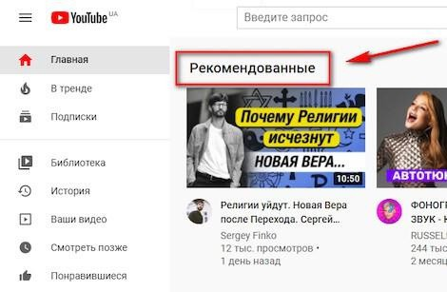
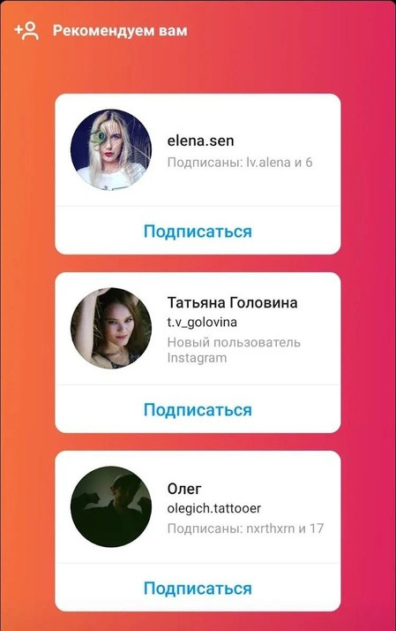




AI мысалдары
Іздеу жүйелері
Ұсыныс жүйелері
Дауыстық көмекшілер

Slide 12
Жасанды интеллекттің дамуы
«Машиналар ойлай алады ма?» (c) Алан Тьюринг
Жасанды интеллекттің (AI) мақсаты - машиналарға адамның ойлауы мен мінез-құлқына, соның ішінде оқуға, пайымдауға, болжауға және т.б. еліктеуге мүмкіндік беру.

Slide 13
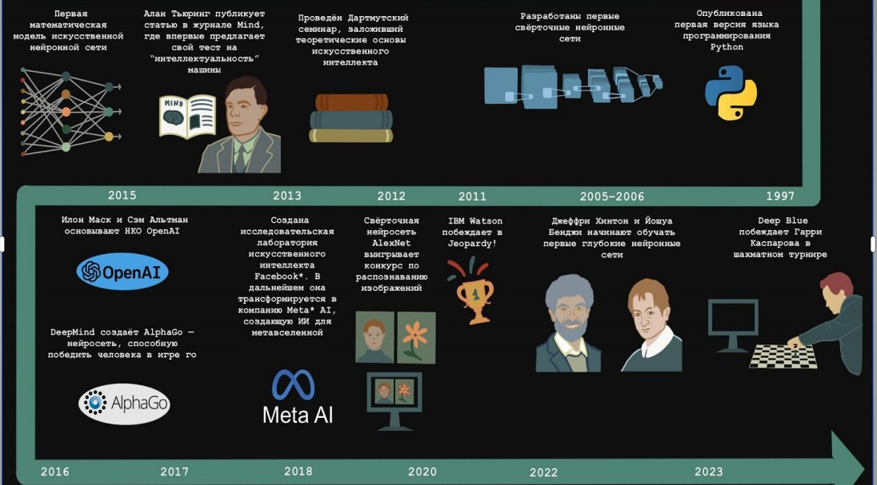

Slide 14
Жасанды интеллект (AI) тарихы
1.1950 жылдар: АИ тұжырымдамасының пайда болуы
1950: Алан Тьюринг «Есептеу техникасы және интеллект» жариялап, Тьюринг сынағын енгізді.
1956: Дартмут конференциясы AI зерттеулерінің басталуын ресми түрде белгілейді.
2.1960 ж.: Алғашқы жетістіктер
Іздеу алгоритмдерін құрастыру (А*).
DENDRAL және MYCIN сияқты сараптамалық жүйелерді құру.
3.1980 жылдар: AI ренессансы
Кері таралу әдісінің арқасында нейрондық желілердің пайда болуы. Өнеркәсіпте АИ қолдану
(сараптамалық жүйелер).
4.2010 жылдар: Терең оқу серпіні
GPU және үлкен деректер арқылы төңкеріс жасады. 2012: AlexNet ImageNet байқауында жеңіске жетті.

Slide 15
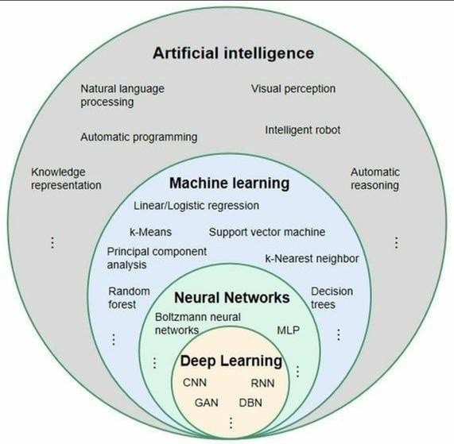
Жасанды интеллект пен машиналық оқыту қалай байланысты?

Slide 16

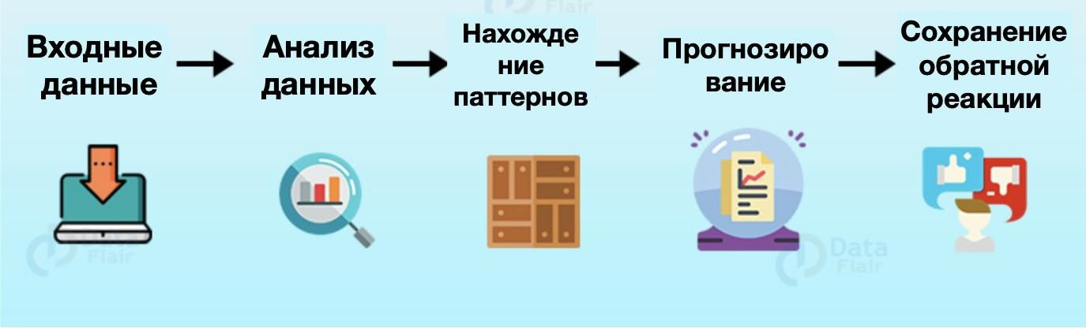
Машиналық оқыту жұмыс схемасы

Slide 17
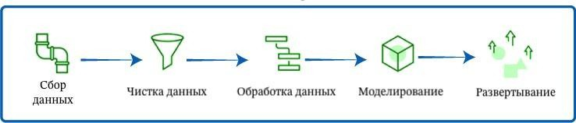
Машиналық оқыту жүйелерін құру кезеңдері
Деректер жинау
Деректерді талдау/
тазалау Деректерді өңдеу
Модельдік құрылыс
Модельді тестілеу
Модельді орналастыру

Slide 18




AI модельдерін құрудың негізгі компоненттері
СТА_{Б}Т_{А}И_{Қ}С_{Ы}ТИ_{Л}К_{А}А_{У}ЛЫҚ БАҚЫЛАУ
Алгоритмы машинногообучения
Платформа для развертывания ИИ модели
Вычислительные мощности
Данные и их
подготовка

Slide 19
Генеративті AI дегеніміз не?
Генеративті AI - бар деректерді талдау негізінде жаңа деректерді
(мәтін, суреттер, музыка) жасайтын технология.
VAE, GAN және Transformer сияқты нейрондық желілерді пайдаланады.
Мысалдар: ChatGPT, DALL·E, MidJourney.

Slide 20
Генеративті AI тарихы
2014: GAN пайда болуы
•
•
Ian Goodfellow Генеративті қарсыластық желілерін (GANs) енгізеді. GAN біздің суреттер мен бейнелерді жасау жолында төңкеріс жасады.
2017: Трансформер серпілісі
•
•
Google компаниясының "Attention is All You Need" зерттеуі трансформаторларды таныстырды. Бұл модельдер мәтінді құруға, аударуға және кескін жасауға негіз болды.
2020 жылдар: Күшті мультимодальды модельдер
•
•
•
2020: GPT-3 (OpenAI) — жоғары сапалы мәтіндерді құру.
2021: DALL·E и CLIP — мәтіндік сұраулар негізінде кескіндерді құру.
2022:ChatGPT — чат-боттардағы пайдаланушы басқаратын серпіліс.

Slide 21
Бүгінгі генеративті AI
•
•
•
Бизнесте, ғылымда, өнерде және күнделікті өмірде кеңінен қолданылады.
AI оқыту үшін синтетикалық деректерді құру.
Этикалық және құқықтық мәселелер: жалған ақпаратпен күрес, авторлық құқық.
Технологиялардың мысалдары:
•
•
•
Мәтінді құру: ChatGPT, Jasper.
Кескінді қалыптастыру: DALL·E, Stable Diffusion.
Мультимодальдық жүйелер: GPT-4, Google Gemini.

Slide 22
Әр түрлі салалардағы AI қолданбаларының мысалдары
Медицина. AI ауруларды диагностикалау, препараттарды әзірлеу және пациенттердің нәтижелерін болжау үшін қолданылады. Мысалы, машиналық оқыту жүйелері дәрігерлерге медициналық деректерді өңдеуге, диагноздарды анықтауға және емдеу әдістерін жақсартуға көмектеседі.
Өндіріс. AI өндірістік процестерді оңтайландыру, сапаны бақылау және өнімге сұранысты болжау үшін қолданылады. Мысалы, машиналық оқыту жүйелері өндіріс процестерін автоматтандыруға, ақауларды азайтуға және өндіріс уақытын қысқартуға көмектеседі.
Энергия. AI энергетикалық жүйелерді басқару, қуат өндіруді оңтайландыру және энергия тиімділігін арттыру үшін қолданылады. Машиналық оқыту жүйелері электр энергиясына сұранысты болжауды және электр желісінің жұмысын оңтайландыруды айтарлықтай жеңілдетеді.

Slide 23
Әр түрлі салалардағы AI қолданбаларының мысалдары
Қаржы. AI қаржылық деректерді талдау, нарықтық үрдістерді болжау және тәуекелдерді басқару үшін қолданылады. Машиналық оқыту жүйелері несиелеу процестерін автоматтандыруға, дефолт және алаяқтық ықтималдығын анықтауға және инвестициялық шешімдер қабылдауға көмектеседі.
Тасымалдау. AI автономды көліктерді басқару, маршруттарды оңтайландыру және жол қауіпсіздігін жақсарту үшін қолданылады. Мысалы, машиналық оқыту жүйелері жол қозғалысын болжауды, апаттың алдын алуды және көліктің энергия тиімділігін арттыруды қолдайды.

Slide 24
Әр түрлі салалардағы AI қолданбаларының мысалдары
Жарнама және маркетинг. AI тұтынушылардың мінез-құлқын талдау, мақсатты аудиторияны анықтау және жарнамалық науқандардың тиімділігін арттыру үшін қолданылады. Мысалы, машиналық оқыту жүйелері жарнамалық науқандарды автоматтандыруға, оңтайлы бағаны анықтауға және жалпы жарнама тиімділігін болжауға көмектеседі.
Робототехника. AI автономды роботтарды және оларды басқару жүйелерін жасау үшін қолданылады. Мысалы, машиналық оқыту жүйелері шешім қабылдай алатын және өз бетінше тапсырмаларды орындай алатын роботтарды жасау үшін пайдаланылады, мысалы, қойма операцияларында.

Slide 25
Əр түрлі салалардағы AI қолданбаларының мысалдары
Білім. AI оқу процесін жекелендіру, оқушыларға бейімдеу және бағалауды автоматтандыру үшін қолданылады.
Машиналық оқыту жүйелері жеке тұлғаны дамытуға көмектеседі оқу бағдарламалары, оқушылардың әлсіз жақтарын анықтау және
кері байланыс қамтамасыз ету.
Бөлшек сауда. AI ұсыныстарды жекелендіру, өнімнің танымалдылығын болжау және логистиканы оңтайландыру үшін қолданылады. Мысалы, машиналық оқыту жүйелері тұтынушыларға сатып алу тарихы мен қалаулары негізінде жекелендірілген ұсыныстар беруге, сонымен қатар түгендеу мен жеткізуді оңтайландыруға көмектеседі.

Slide 26

Әр түрлі салалардағы AI қолданбаларының мысалдары
Табиғи тілді өңдеу. AI табиғи тілді өңдейтін және түсінетін жүйелерді әзірлеу үшін қолданылады. Машиналық оқыту жүйелері дауыстық көмекшілерді, аударма жүйелерін және мәтінді талдауды жасауға көмектеседі.
Ойын индустриясы. AI шынайы және интерактивті ойын әлемдерін жасау, кейіпкерлердің өнімділігін жақсарту және ойынды әзірлеу процесін оңтайландыру үшін қолданылады.
Суретті тану. AI кескіндердегі нысандар мен көріністерді тану, сондай-ақ автоматтандырылған өңдеу және кескінді жақсарту құралдарын жасау үшін қолданылады.
Дауыстық көмекшілер. AI құрылғыларды басқаратын, ақпаратты іздейтін және басқа тапсырмаларды орындайтын дауыстық көмекшілерді жасау үшін қолданылады.
Мазмұнды талдау. AI суреттер, бейнелер және аудио сияқты мазмұнды талдау және санаттау үшін қолданылады.

Slide 27
Sora AI үлгісімен жасалған OpenAI бейнелеріне сілтемелер.
https://www.youtube.com/watch?v=wQX2eo3eTU0 Sora от OpenAI: принципработы,примерывидеоисравнение сRunway https://habr.com/ru/articles/865528/ Лучшая нейросеть для генерации 3Д моделей от Nvidia https://www.youtube.com/shorts/UAljzDp-ZlE Handle Robot переосмысленный для логистики https://rutube.ru/video/f7a8b58e84dcb236453709781360b55d/?r=plemwd 12 лучших каналов YouTube для изучения генеративного AI в 2025 году https://aimojo.io/ru/youtube-channels-learn-generative-ai/#5- aitrepreneur

